Slide 1


Slide 2





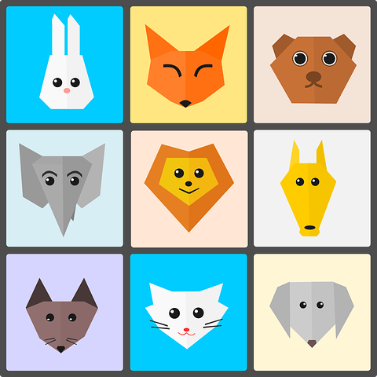
یو
دوه
درې
څلور
پنځه
شپږ

Slide 4

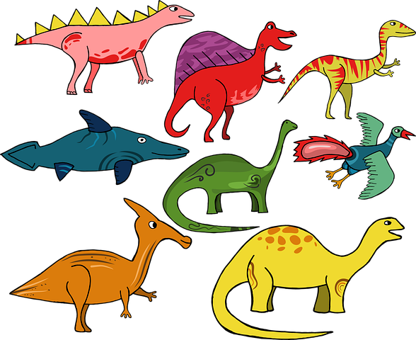


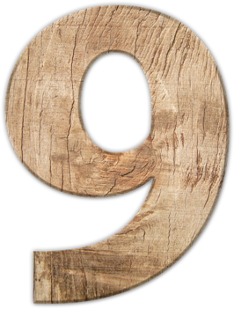

اووه
اته
لس
لس
نهه
اته

Slide 6




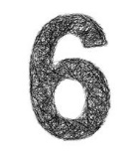

یو
دوه
درې
Пять [pyat]
څلور
پنځه
شپږ

Slide 8



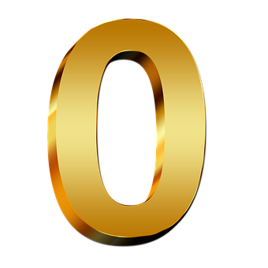


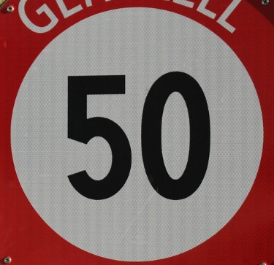

اووه
نهه
صفر
زر
سل
پنځوس

